Slide 1

Verlässliche
Rahmenbedingungen etablieren
Fokus Unterricht
CC-BY-SA 4.0 ISB

Slide 2


Fokus Unterricht
CC-BY-SA 4.0 ISB

Slide 3
Bausteine im Überblick
Fundament
Gemeinsam verlässliche pädagogische und technische Rahmenbedingungen schaffen, als Grundlage für eine effektive Klassenführung.
Schwerpunktsetzung
Fortbildungs- und Begleitangebote zur angestrebten UE
Erarbeiten und Festlegen einer gemeinsamen Schwerpunktsetzung für den lernwirksamen Einsatz digitaler Endgeräte.
Fortbildung, passend zu der ausgewählten Schwerpunktsetzung, die verbindlich in allen Klassenstufen angestrebt wird.

Slide 4
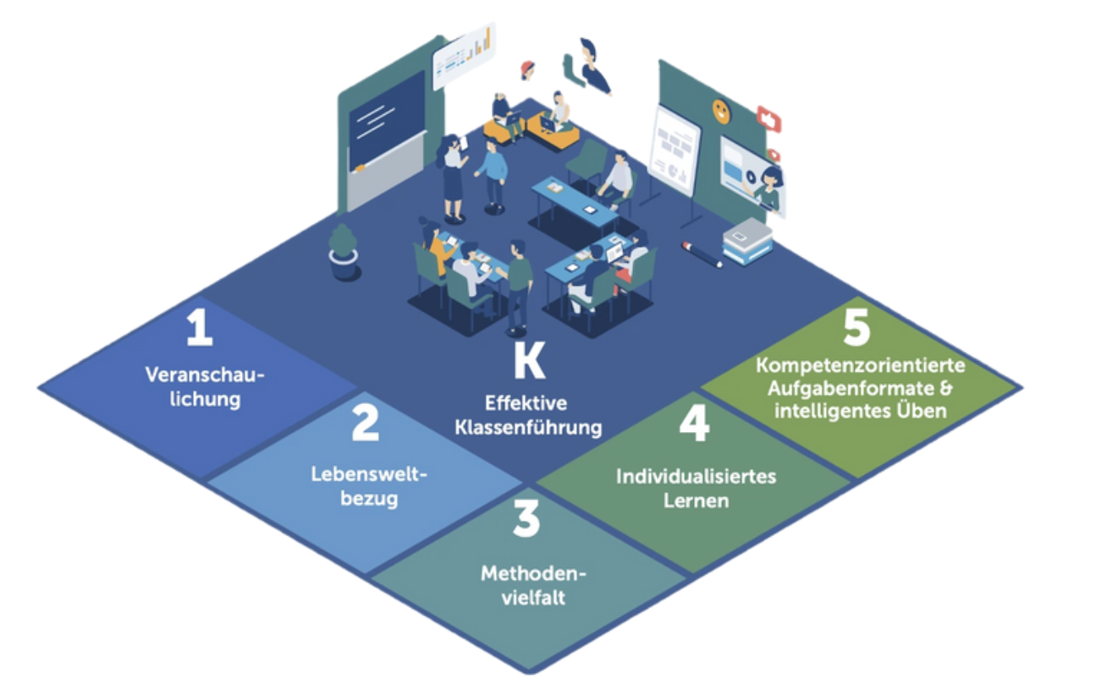
Wie setzt man digitale Medien lernwirksam ein?
CC-BY-SA 4.0 ISB

Slide 5
Gemeinsamen Qualitätsverständnis
Veranschaulichung
Lebensweltbezug
Methodenvielfalt
Individualisiertes Lernen
Kompetenzorientierte Aufgaben und intelligentes Üben
CC-BY-SA 4.0 ISB

Slide 6
Gemeinsamen Qualitätsverständnis
Veranschaulichung zur Nachvollziehbarkeit des Lernangebotes
Lebensweltbezug zur Schülerorientierung
Methodenvielfalt zur angemessenen Variation der Lehr- und Lernmethoden
Individualisiertes Lernen zur Berücksichtigung unterschiedlicher Lernvoraussetzungen
Kompetenzorientierte Aufgaben und intelligentes Üben zum Nachhaltigen Lernen
CC-BY-SA 4.0 ISB

Slide 7
Gemeinsamen Qualitätsverständnis
Veranschaulichung zur Nachvollziehbarkeit des Lernangebotes
Lebensweltbezug zur Schülerorientierung
Methodenvielfalt zur angemessenen Variation der Lehr- und Lernmethoden
Individualisiertes Lernen zur Berücksichtigung unterschiedlicher Lernvoraussetzungen
Kompetenzorientierte Aufgaben und intelligentes Üben zum Nachhaltigen Lernen
CC-BY-SA 4.0 ISB
Effektive Klassenführung als Grundlage/ Voraussetzung eines lernwirksamen Unterrichts

Slide 8
als Grundlage für einen lernwirksamen Unterricht
beim Einsatz digitaler Endgeräte

Slide 9
Effektive Klassenführung als Grundlage für einen lernwirksamen Unterricht
Definition
Erfolgreiche Klassenführung basiert auf einem positiven Lernklima, das durch eine vertrauensvolle und wertschätzende Beziehung zwischen Lehrkräften und Lernenden geprägt ist. Auf dieser Grundlage wird der Unterricht so gesteuert, dass die Unterrichtszeit effektiv genutzt wird und möglichst wenige Störungen auftreten.

Slide 10
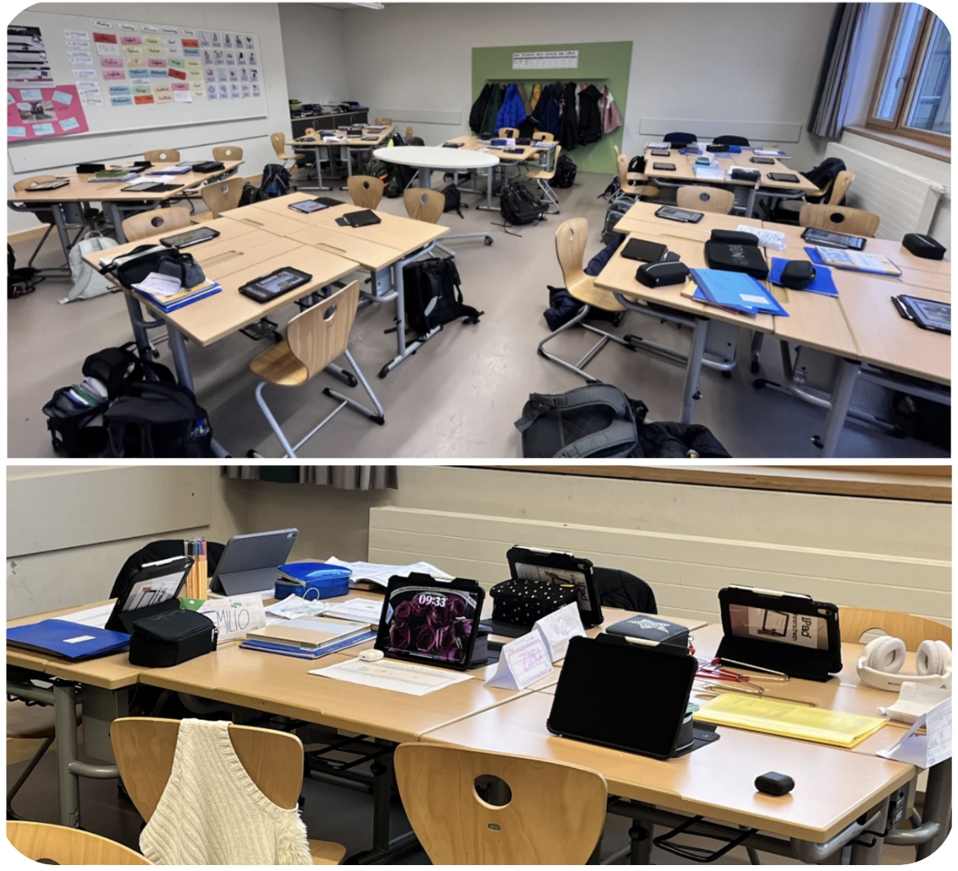
Effektive Klassenführung
Prävention
Dies gelingt durch:
Klassen- und schulübergreifende Regeln zum Umgang mit mobilen Endgeräten sowie Richtlinien zur digitalen Kommunikation und Erreichbarkeit sind bekannt, im Alltag sichtbar und werden konsequent von der Lehrkraft eingefordert.
Die Lehrkraft ist während digitaler Arbeitsphasen präsent, klärt offene Fragen und achtet auf die Sichtbarkeit der Bildschirme.
Die Lehrkraft begleitet die Aktivitäten der Schülerinnen und Schüler im digitalen Raum, um Probleme frühzeitig zu erkennen und Maßnahmen ergreifen zu können.
In Phasen, die keine Nutzung digitaler Geräte vorsehen, ist klar geregelt, wo diese sich befinden, um das Ablenkungspotenzial zu minimieren.

Slide 11
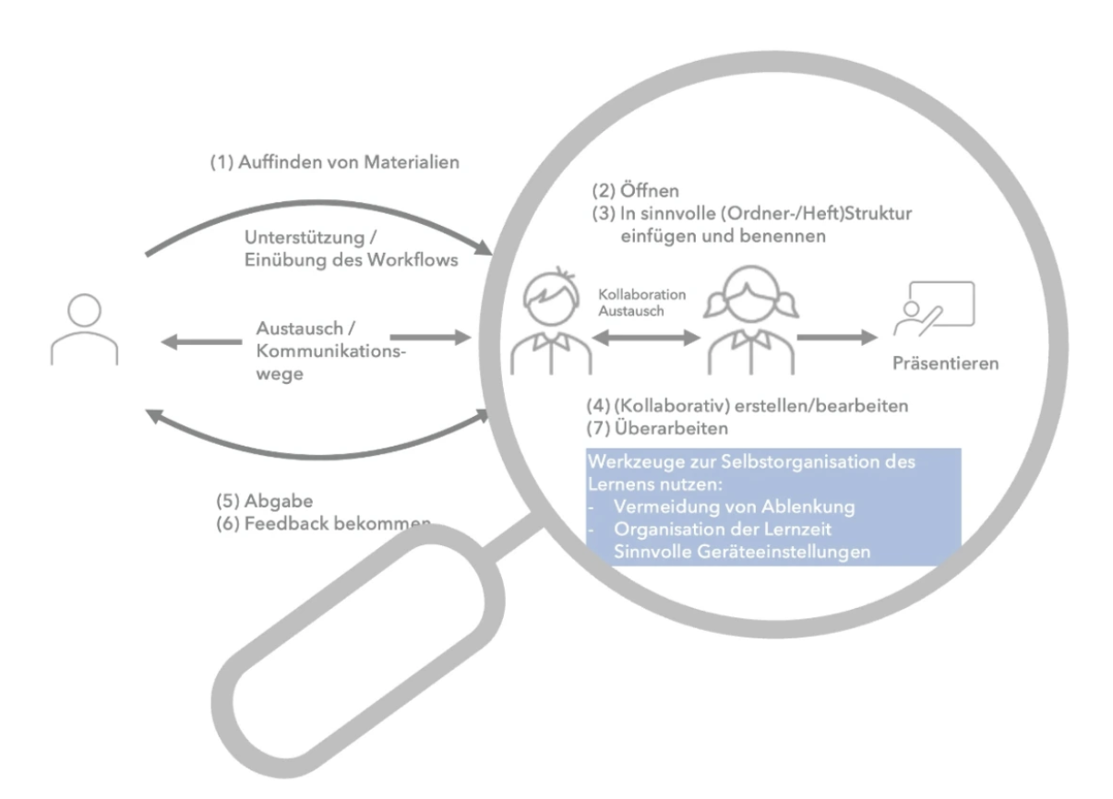
Effektive Klassenführung
Effektive Nutzung der Lernzeit
Dies gelingt durch…
Einheitliche Strukturen – ggf. festgelegt für eine Jahrgangsstufe oder die gesamte Schule – ermöglichen den Schülerinnen und Schülern sowie den Lehrkräften eine gute Orientierung (z. B. verwendete Software, Systematik zur Dateiablage, Benennung von Dokumenten).
Eine vorbereitete digitale Lernumgebung unterstützt reibungslose Arbeitsabläufe (z. B. Verteilen und Einsammeln von Materialien und Aufgaben über eine Lernplattform, klare Bearbeitungsfristen).
Digitale Arbeitsweisen werden schrittweise und systematisch eingeführt, so dass Routinen entstehen können und der Fokus auf den Lerninhalten bleibt.
Die Lernenden sind erkennbar mit den Lerninhalten beschäftigt und auftretende Lernhindernisse werden schnell beseitigt.

Slide 12
Effektive Klassenführung
Wann funktioniert es?
Eine souveräne und reibungslose Unterrichtsgestaltung minimiert Ablenkungspotenzial und Störungen. Etablierte Regeln, Routinen und Rituale ermöglichen eine effektive Nutzung der Lernzeit.
Verlässliche Rahmenbedingungen unterstützen die Klassenführung, müssen aber von jeder Lehrkraft individuell ausgestaltet werden
Das veränderte Unterrichtssetting erfordert von Lehrkräften spezifische Kompetenzen.
Klassenführung setzt eine stabile technische Infrastruktur voraus
CC-BY-SA 4.0 ISB

Slide 13
Verlässliche Rahmenbedingungen
1 Digitale Organisationsstruktur im Unterricht
2 Regeln für den Umgang mit den Endgeräten
3 Einarbeitung und Kompetenzaufbau der Lernenden
4 Grundlegende Kompetenzen und Fortbildung der Lehrkräfte
5 Schulinterne Unterstützungssystem
6 Technik & Software im digitalen Klassenzimmer

Slide 14
Verlässliche Rahmenbedingungen
1 Digitale Organisationsstruktur im Unterricht
Es bestehen verbindliche Absprachen zur Nutzung und Gestaltung einer einheitlichen digitalen Lernumgebung (z. B. Lernplattform, Dateiablage).
Es liegen klare Absprachen vor, ab welcher Jahrgangsstufe eine digitale Heftführung eingesetzt werden kann und wie Lehrkräfte die Lernenden dabei unterstützen.
Es wurden Absprachen zur Kommunikation und Erreichbarkeit getroffen, um eine effektive Kommunikation sicherzustellen.
CC-BY-SA 4.0 ISB

Slide 15
Verlässliche Rahmenbedingungen
2 Regeln für den Umgang mit den Endgeräten
Schuleigene Regeln sind vorhanden und decken alle relevanten Bereiche ab.
Die Regeln sind transparent kommuniziert und etabliert.
Es gibt Absprachen zum Vorgehen bei Verstößen.
Es gibt ein Konzept zur Sensibilisierung der Lernenden für den verantwortungsvollen Umgang mit den Endgeräten.
CC-BY-SA 4.0 ISB

Slide 16
Verlässliche Rahmenbedingungen
3 Lernende: Einarbeitung & Kompetenzaufbau
Grundlegende Inhalte zur Heranführung der Lernenden an die Arbeitsweise (Einarbeitung der Lernenden) wurden definiert.
Es gibt ein Konzept zur Vermittlung der Inhalte (Einarbeitungskonzept).
Es liegen Unterstützungsangebote zur Begleitung der Verantwortlichen (z. B. Klassenleitung) in ihrer Aufgabe vor.
CC-BY-SA 4.0 ISB

Slide 17
Verlässliche Rahmenbedingungen
4 Lehrende: Grundlagen & Fortbildung
Grundlegende Kompetenzen wurden gemeinsam festgelegt.
Lehrkräfte werden systematisch in das Unterrichten mit mobilen Endgeräten eingearbeitet (Einarbeitungskonzept).
Die Fortbildungsplanung wird kontinuierlich an die Herausforderung der veränderten Ausstattung angepasst.
CC-BY-SA 4.0 ISB

Slide 18
Verlässliche Rahmenbedingungen
Anpassung der Klassenführung an die veränderte Unterrichtssituation auf Grundlage der verlässlichen Rahmenbedingungen
Lehrergerät und die Technik im Klassenzimmer
Grundlegende digitale Organisationsstruktur an der Schule
Meine Regeln (Störungsprävention)
Mein Workflow (Effektive Lernorganisation)
Ich als Problemlöser
Meine Schwerpunktsetzung in der Unterrichtentwicklung
4 Lehrende: Grundlagen & Fortbildung

Slide 19
Verlässliche Rahmenbedingungen
5 Schulinterne Unterstützungs-systeme
Der Unterstützungsbedarf wurde an der Schule definiert und passende Lösungen dafür gefunden.
Das Unterstützungsangebot ist allen bekannt, und die vorgegebenen Wege werden eingehalten.
CC-BY-SA 4.0 ISB

Slide 20
Verlässliche Rahmenbedingungen
Die Technik im Klassenzimmer ist an die Ausstattung mit digitalen Endgeräten angepasst.
Es gibt Vereinbarungen zu unterrichtlichen Anwendungen.
Das Ablenkungspotenzial ist durch passende Geräteeinschränkungen verringert, dass sie störungsfrei im Unterricht genutzt werden können.
Es gibt Absprachen zum Einsatz digitaler Schulbücher und Anwendungen, die individuelle Zugänge benötigen.
Es gibt ein Konzept zum Umgang mit Passwörtern.
Für die Leihgeräte existiert ein funktionierendes organisatorisches und technisches Nutzungskonzept.
6 Technik & Software im digitalen Klassenzimmer
CC-BY-SA 4.0 ISB

Slide 21

Abstimmung

Slide 22
Weiteres Vorgehen
CC-BY-SA 4.0 ISB

